Slide 1

Mietspiegel in Polen
R Shiny App
Abschlusspräsentation präsentiert von Nico Dilger, Bojidar Ivanov, Peter Okruhlica
Mittwoch, 15. Januar 2025

Slide 2
Use Case
Soll bei der Schätzung von Mietpreisen in großen polnischen Städten unterstützen:
Als Mietspiegel für Wohnungssuchende
Orientierungshilfe für Vermieter

Slide 3
Bereinigter Datensatz
Variablenname | Beschreibung | Typ
city | Stadtname | Nominal
squareMeters | Quadratmeter Wohnfläche | Numerisch
rooms | Anzahl der Zimmer | Numerisch
floor | Etage des Apartments | Numerisch
buildYear | Baujahr | Numerisch
centreDistance | Distanz vom Stadtzentrum in km | Numerisch
schoolDistance | Distanz zur nächsten Schule in km | Numerisch
hasParkingSpace | Parkplatz vorhanden | Binär
hasBalcony | Balkon vorhanden | Binär
hasElevator | Fahrstuhl vorhanden | Binär
priceInEuro | Mietpreis in Euro | Numerisch

Slide 4
Aussortierte Variablen 1
Aussortiert wegen schlecht gepflegten Daten:
condition
Die Variable condition hatte in unserem Datensatz nur eine Ausprägung und zwar „premium“ bei 2520 Einträgen. Restliche 6329 Einträge waren N/A.
Aussortiert wegen Irrelevanz:
floorCount, longtitude, latitude, poiCount, hasSecurity, hasStorageroom, type, buildingMaterial,
Betrachtend diese Variablen aus der Sicht des Users sind Variablen wie floorCount(Anzahl der Stockwerke) oder buildingMaterial(Baumaterial des Gebäudes) nicht wichtig bei der Suche nach einer Wohnung bzw. irrelevant für den User.

Slide 5
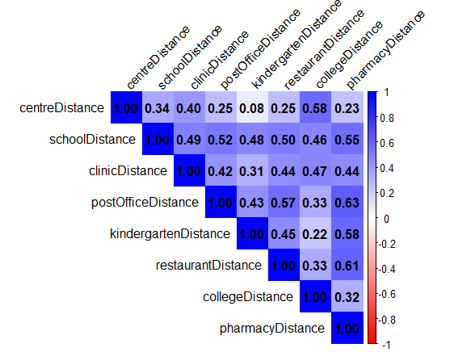
Aussortierte Variablen 2
Korrelation zwischen centreDistance und anderen –distance Variablen
Mittelmäßige Korrelation zwischen den Variablen vorhanden
Trotzdem wurden alle Variablen außer centreDistance und schoolDistance aussortiert weil der User sich nicht bewusst sein muss, wie entfernt er seine Wohnung von nächstem Restaurant oder von nächster Apotheke haben möchte. Aus unserer Sicht sind Entfernung zum Zentrum und der Schule (hier versteht man Schule als Grundschule, da Polen anderes Bildungssystem hat) wichtige Aspekte bei der Suche einer Wohnung.

Slide 6
Aussortierte Variablen 3
Mithilfe eines Boxplot wurden 465 Ausreißer aus data$piceInEuro entfernt.
Aus ursprünglichen 8850 Einträgen resultierten 5384 valide Einträge für unser Modell.
Ursprüngliche 28 Variablen wurden auf 12 reduziert.
 | Davor | Danach
Price Range (in Euro) | Min=172,5 Max=4525 | Min=172,5 Max=1610

Slide 7
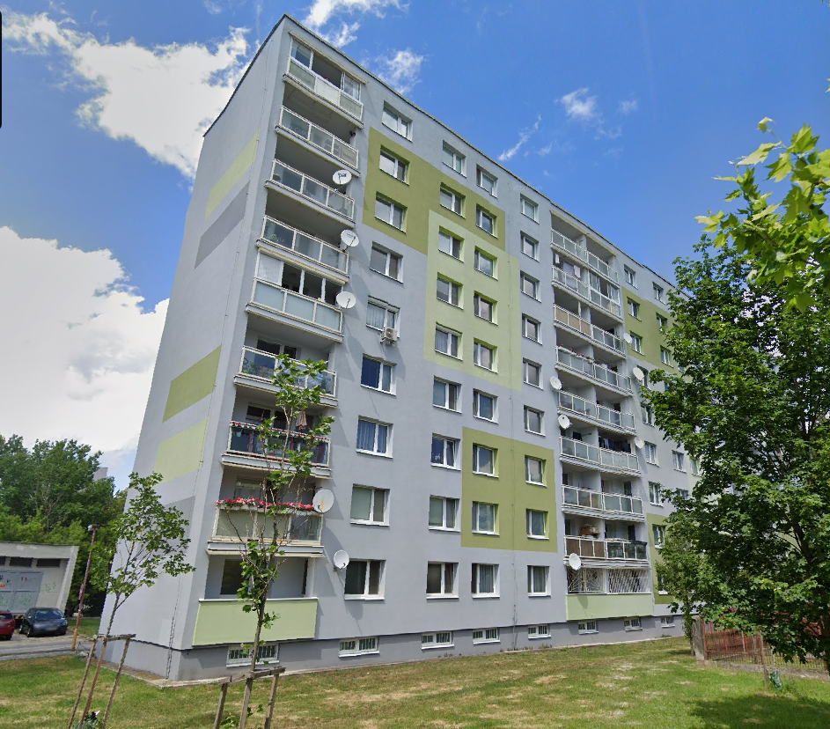
Besonderheit
Variable floor
Beginnend mit 1 statt 0
Die Wohnungen in unserem Datensatz sind der sog. „Plattbau“. Da diese Bauten meist mit einem erhöhtem EG gebaut werden, kann dieser als 1.OG betrachtet werden, obwohl sich die Wohnung tatsächlich auf dem EG befindet. Der Datensatz selbst klärt diese Abweichung nicht.

Slide 8
User Interface
Variablenname | Interface-Objekt
city | Dropdown-Menü
squareMeters | Numerisches Eingabefeld
rooms | Numerisches Eingabefeld
floor | Numerisches Eingabefeld
buildYear | Schieberegler
centreDistance | Schieberegler
schoolDistance | Schieberegler
hasParkingSpace | Checkbox
hasBalcony | Checkbox
hasElevator | Checkbox

Slide 9
Gewähltes Modell
Daten wurden im Verhältnis 80/20 aufgeteilt.
Modell Größe | Lin. Modell mit Ausreißern | Lin. Modell ohne Ausreißer | Lin. Modell ohne Ausreißer (Zielvariable log())
MAE | 188,534 | 111,672 | 110,087
Adj. R² | 0,74067 | 0,70506 | 0,72844
RMSE | NA | 149,05339 | 153,46718
Weitere Transformierungen der Variablen, wie sqrt(), poly() des 2. Grades haben zu Verschlechterung des Modells geführt.
Lineares Modell mit log() Zielvariable wurde gewählt.

Slide 10
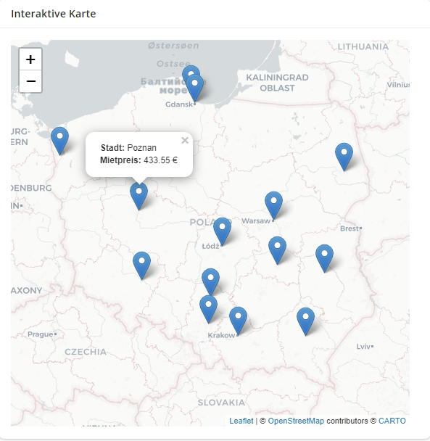
Grafische Darstellung
Interaktive Karte Polens mit Markern auf den Städten
Grafische Darstellung in Form einer Karte, um bessere Visualisierung der prognostizierte Mietpreise zu fördern.
Der User kann bei der Prognose die vorhergesagten Preise für andere Städte direkt vergleichen und schafft sich ein Überblick über die ungefähren Mietverhältnisse in Polen.

Slide 11
Live Demo

Slide 12

Vielen Dank
für
Aufmerksamkeit

